Slide 1
II19 Νεότερη Ευρωπαϊκή Ιστορία Β΄
Ενότητα 11: Άνθρωπος και θάνατος στην πρώιμη νεότερη Δύση
Κώστας Γαγανάκης
Φιλοσοφική Σχολή
Τμήμα Ιστορίας - Αρχαιολογίας

Slide 2
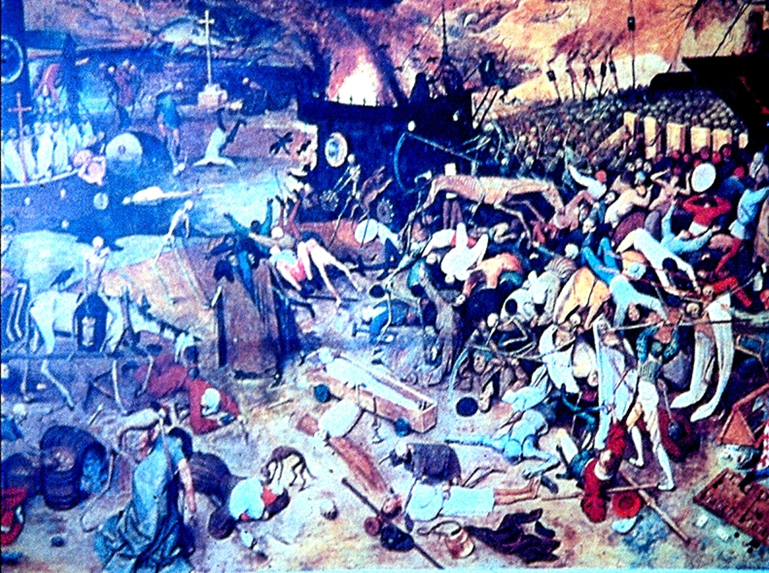
Εικόνα 1.

Slide 3
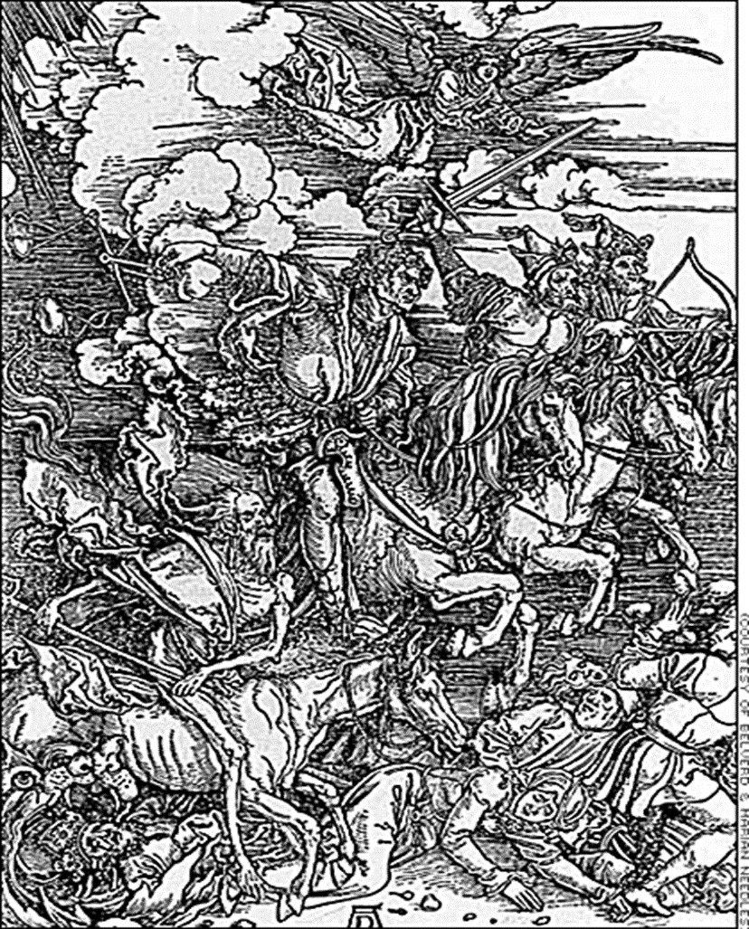
Εικόνα 2.

Slide 4
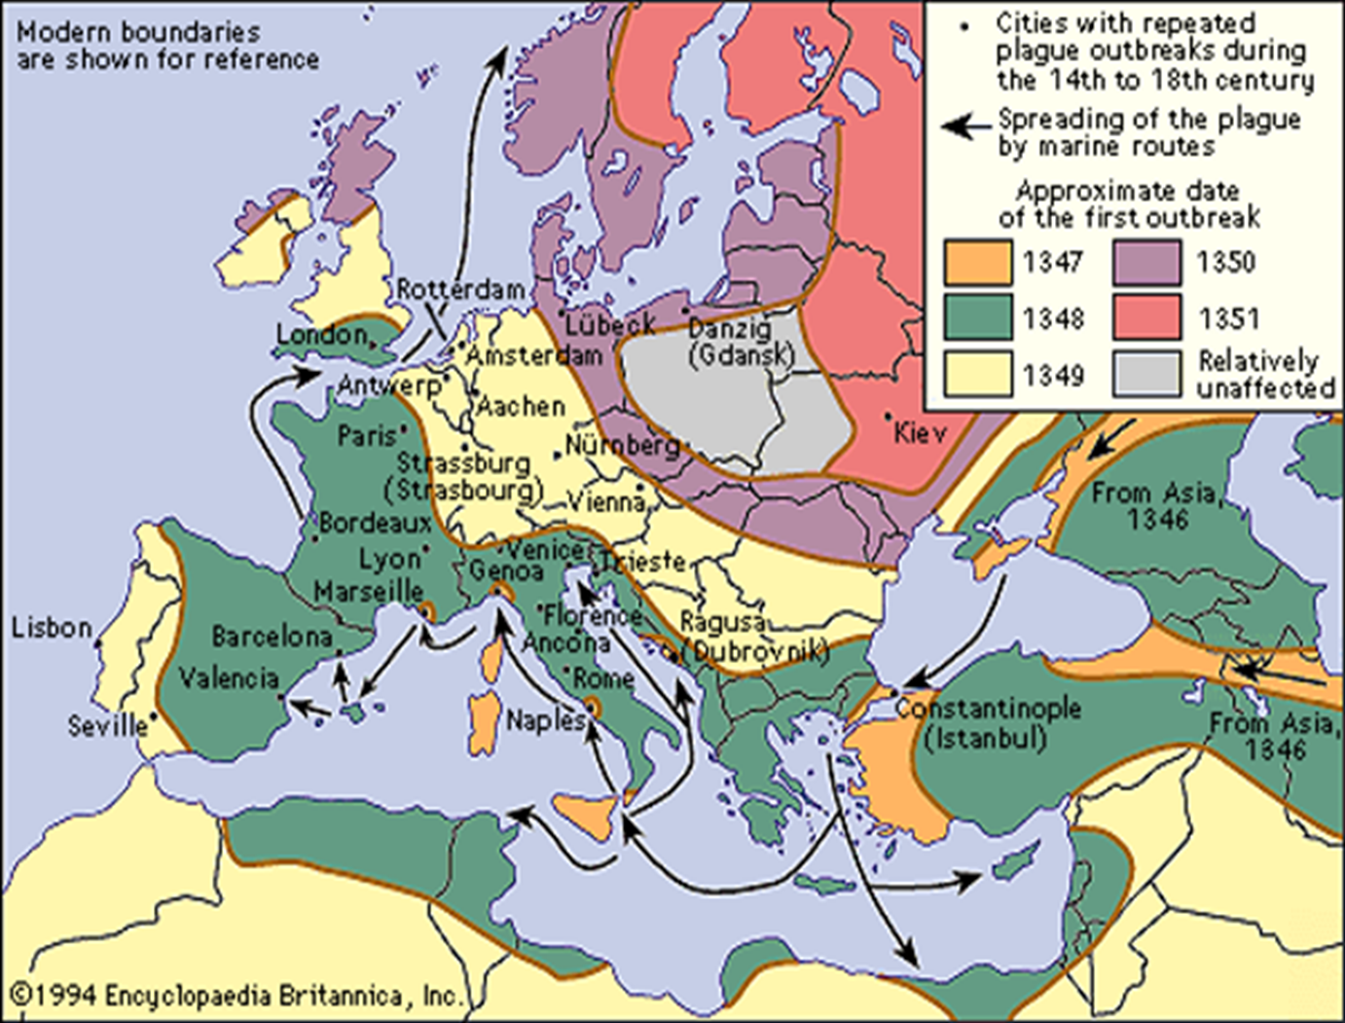
Εικόνα 3.

Slide 5
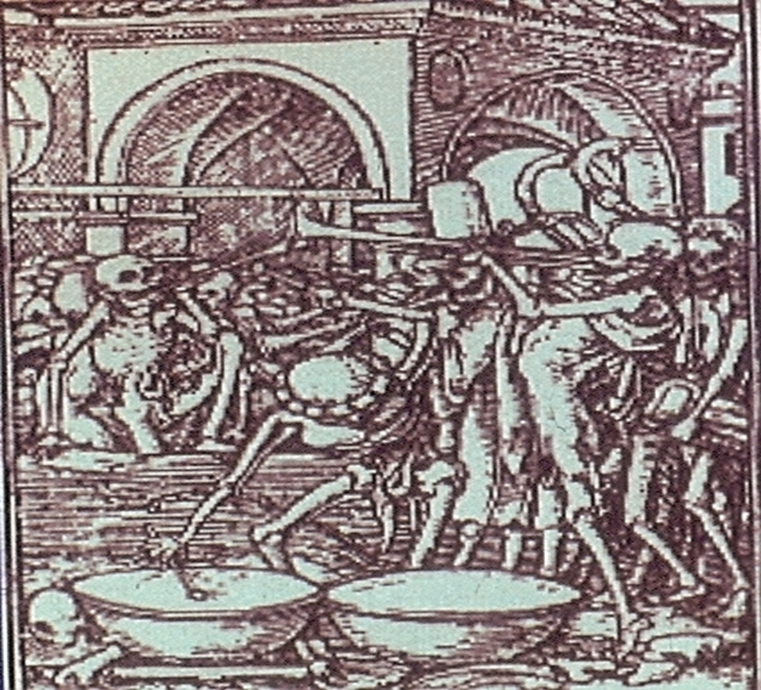
Εικόνα 4.

Slide 6
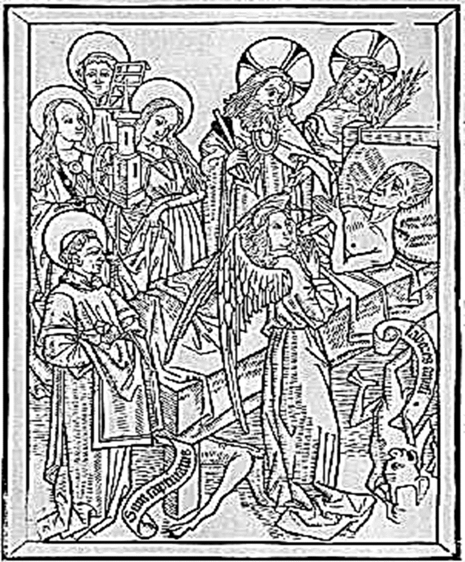
Εικόνα 5.

Slide 7
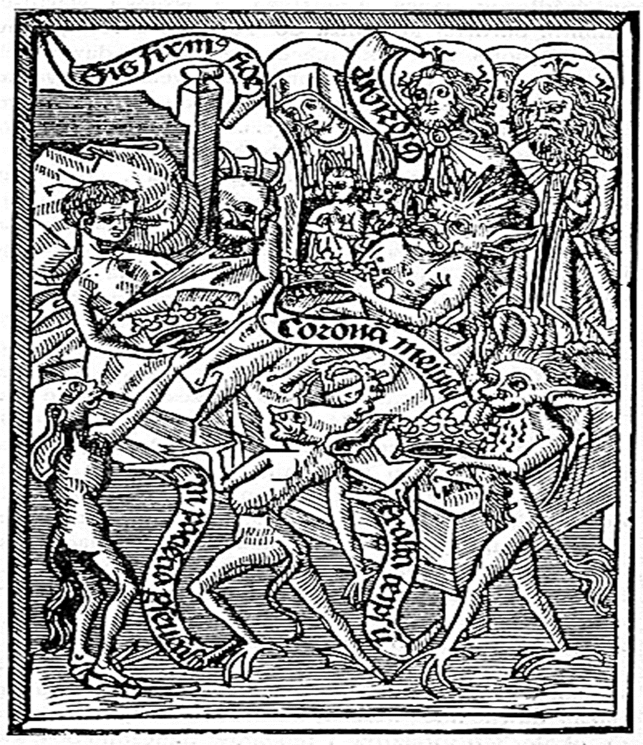
Εικόνα 6.

Slide 8
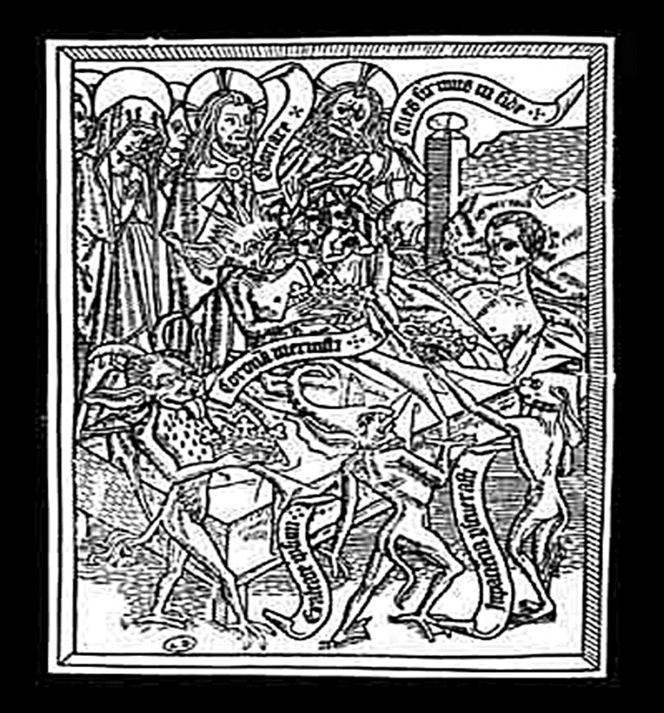
Εικόνα 7.

Slide 9
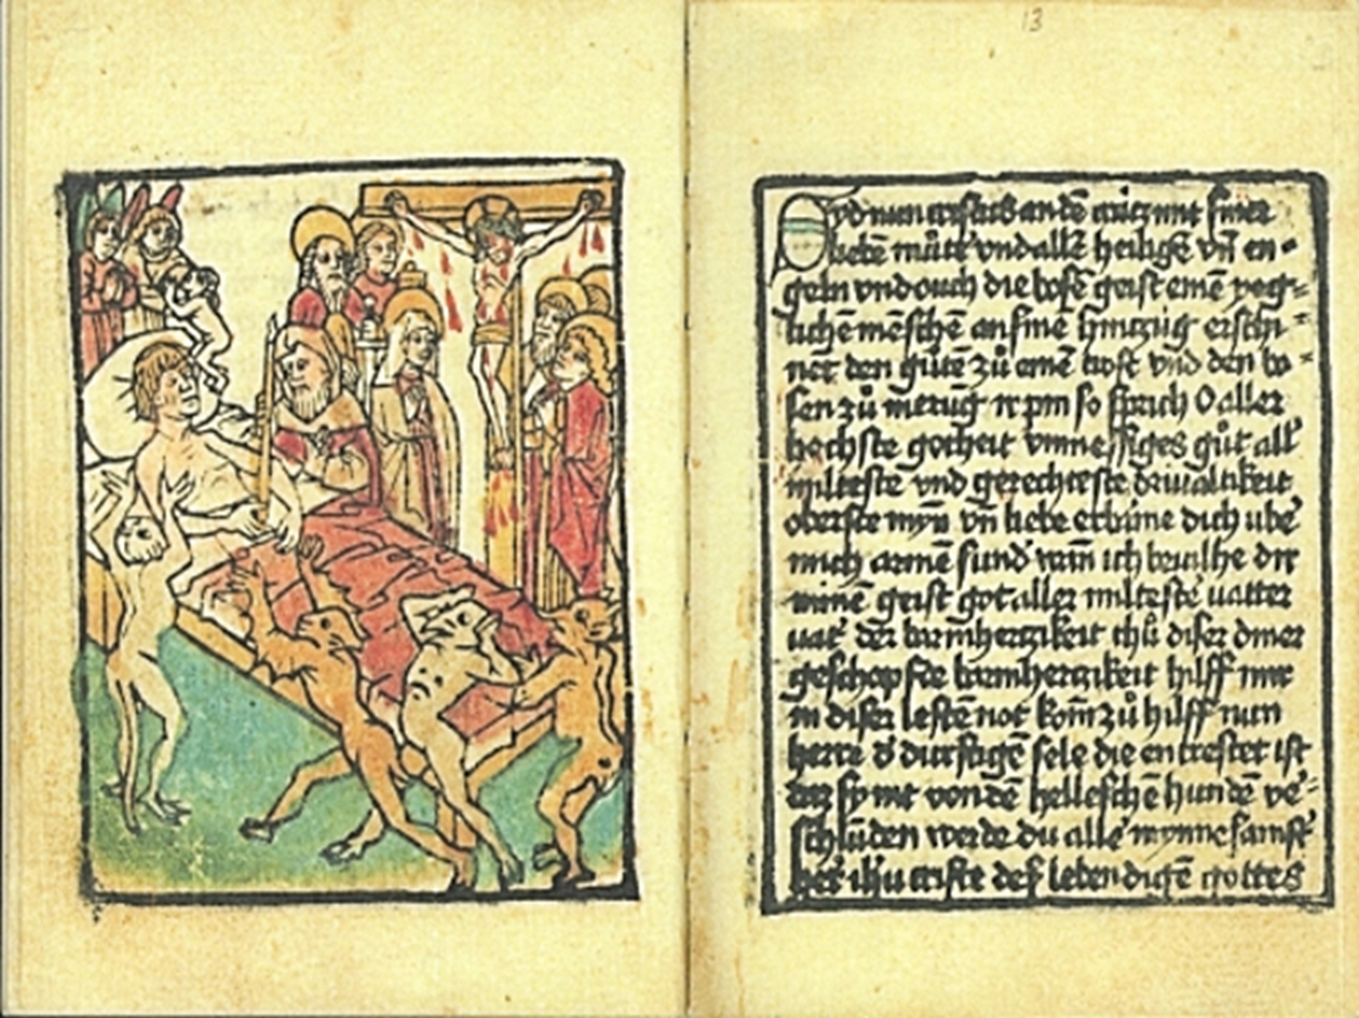
Εικόνα 8.

Slide 10
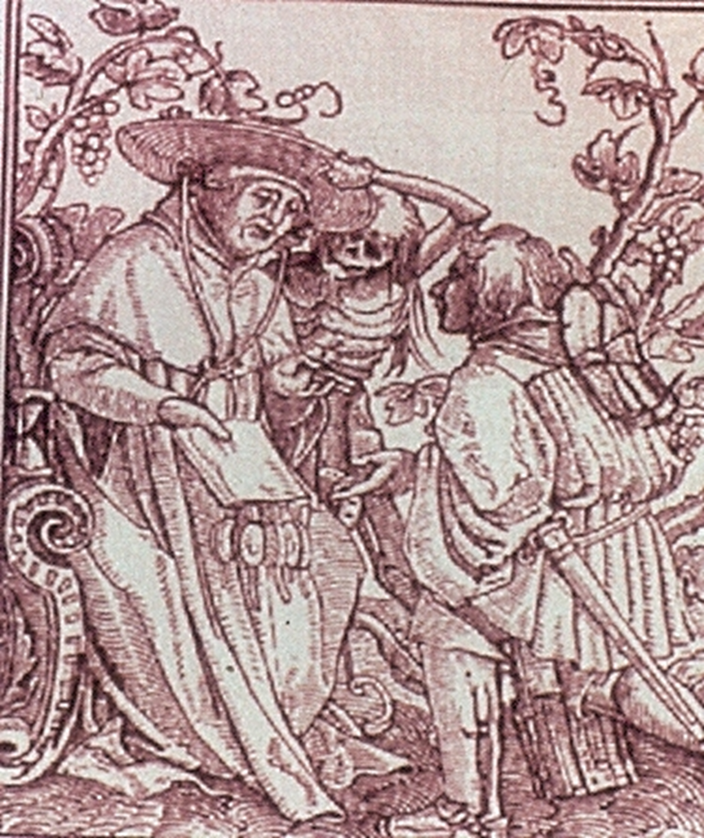
Εικόνα 9.

Slide 11
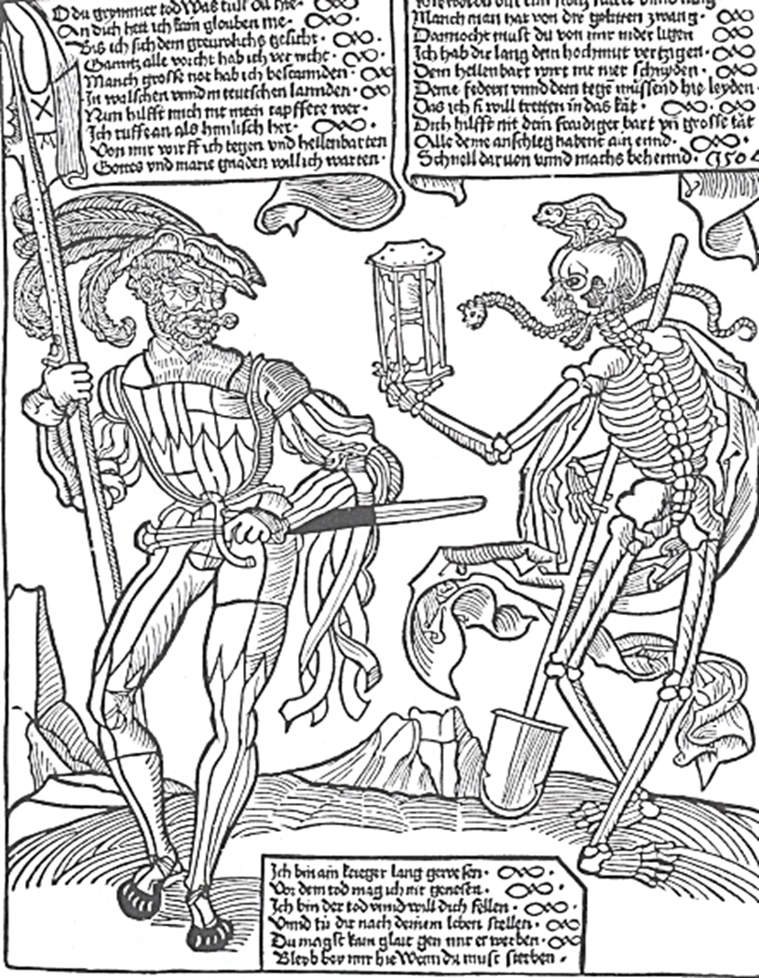
Εικόνα 10.

Slide 12
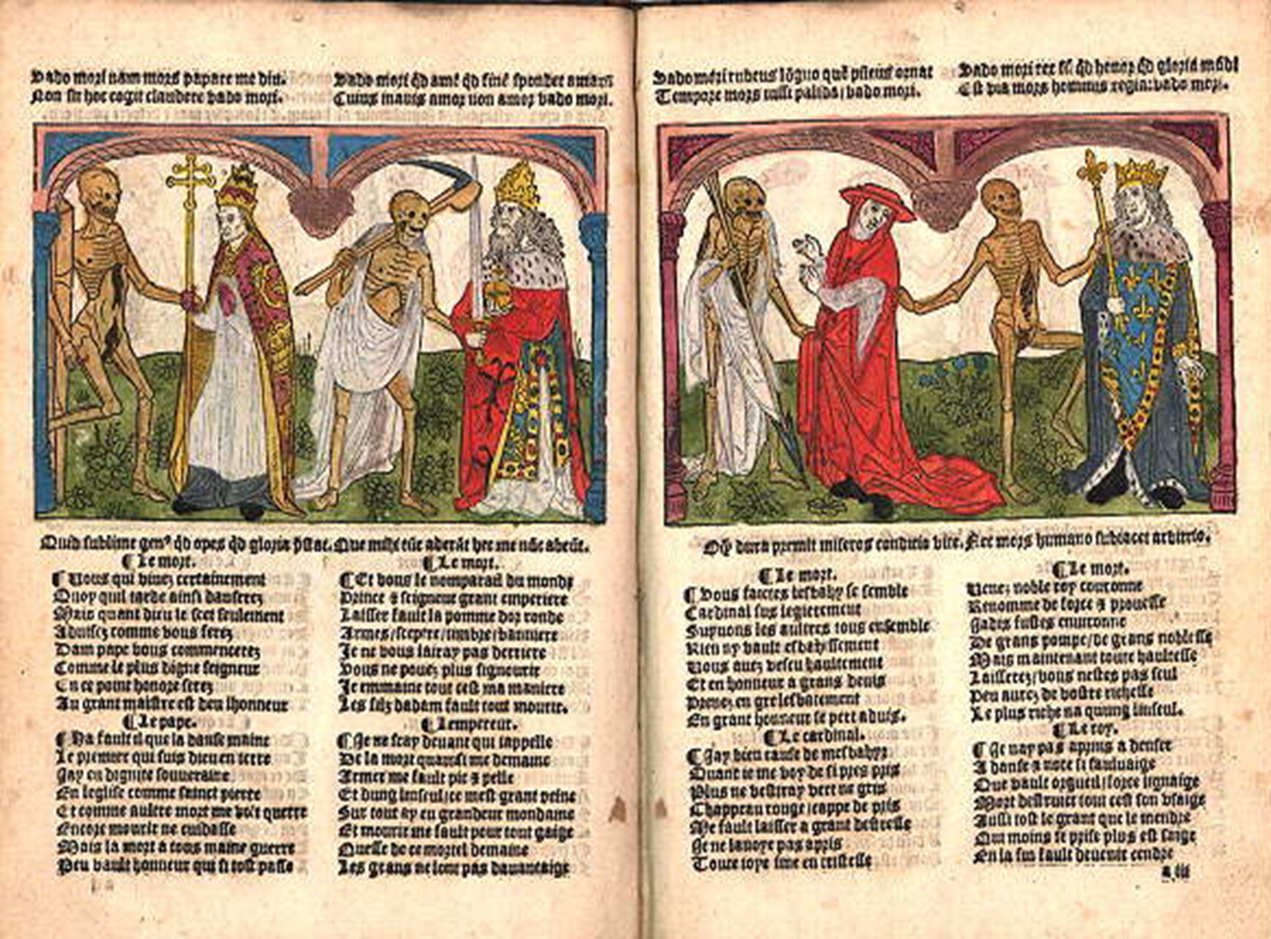
Εικόνα 11.

Slide 13
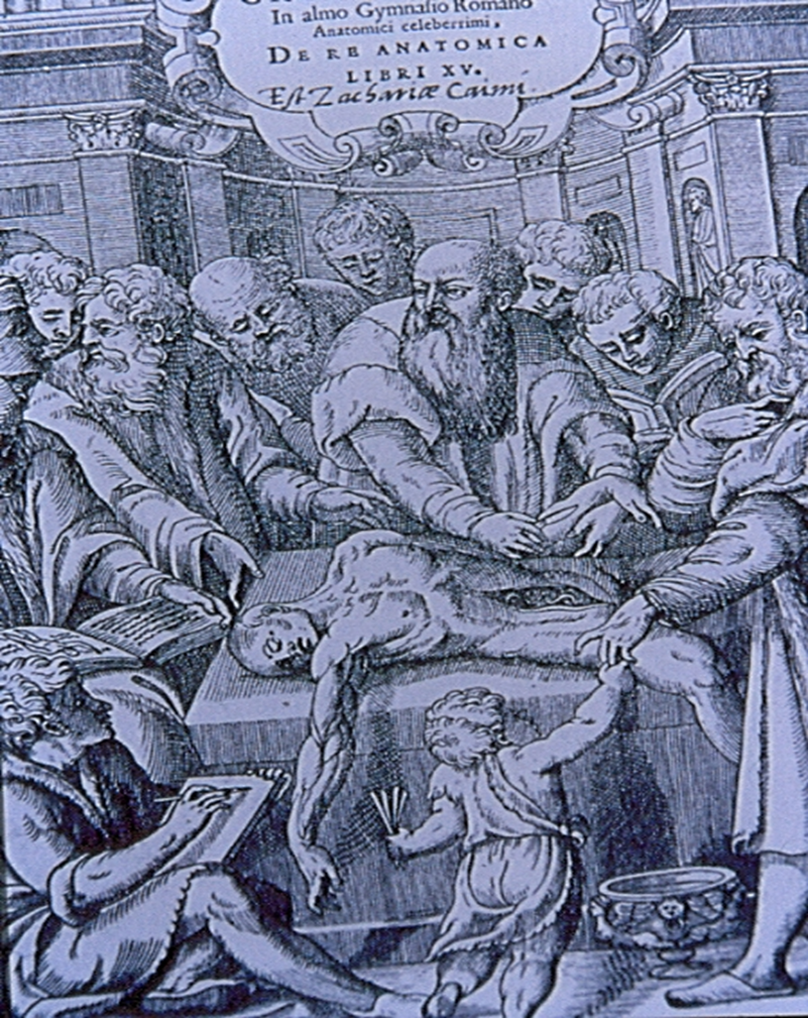
Εικόνα 12.

Slide 14
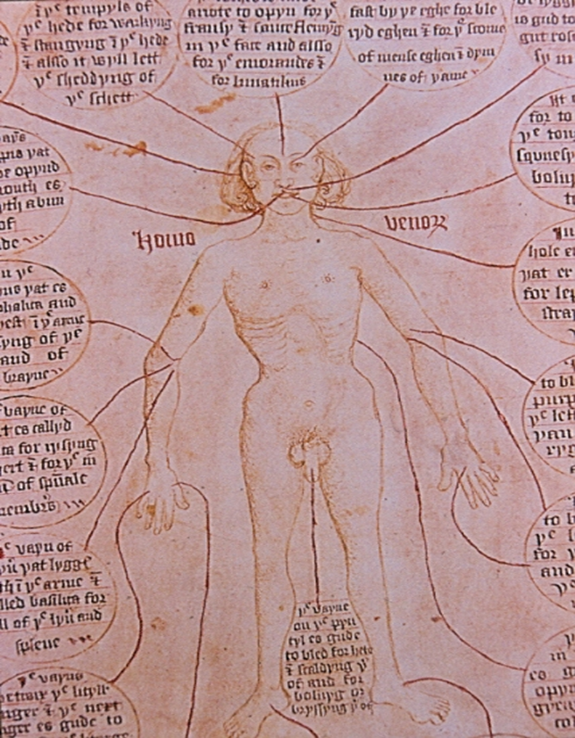
Εικόνα 13.

Slide 15
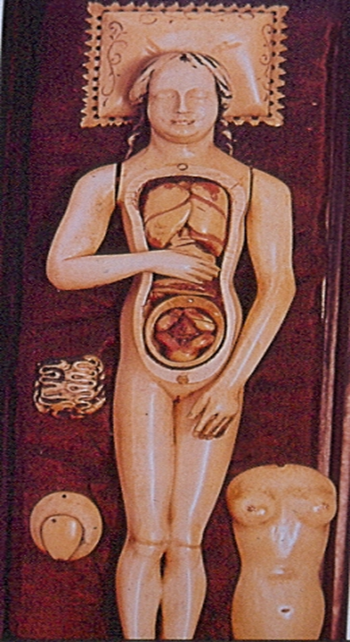
Εικόνα 14.

Slide 16
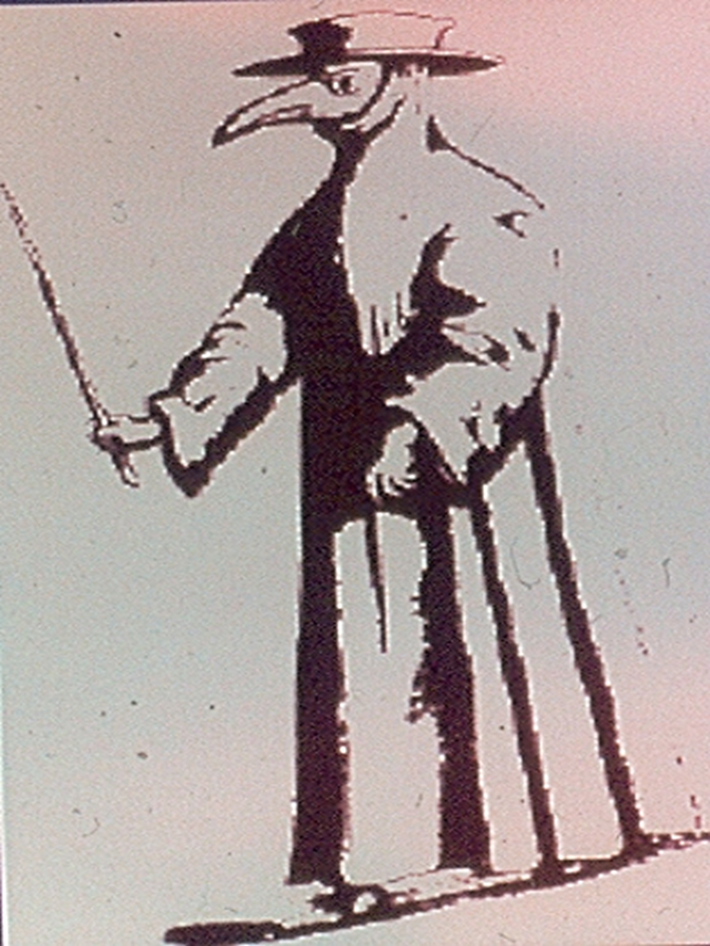
Εικόνα 15.

Slide 17
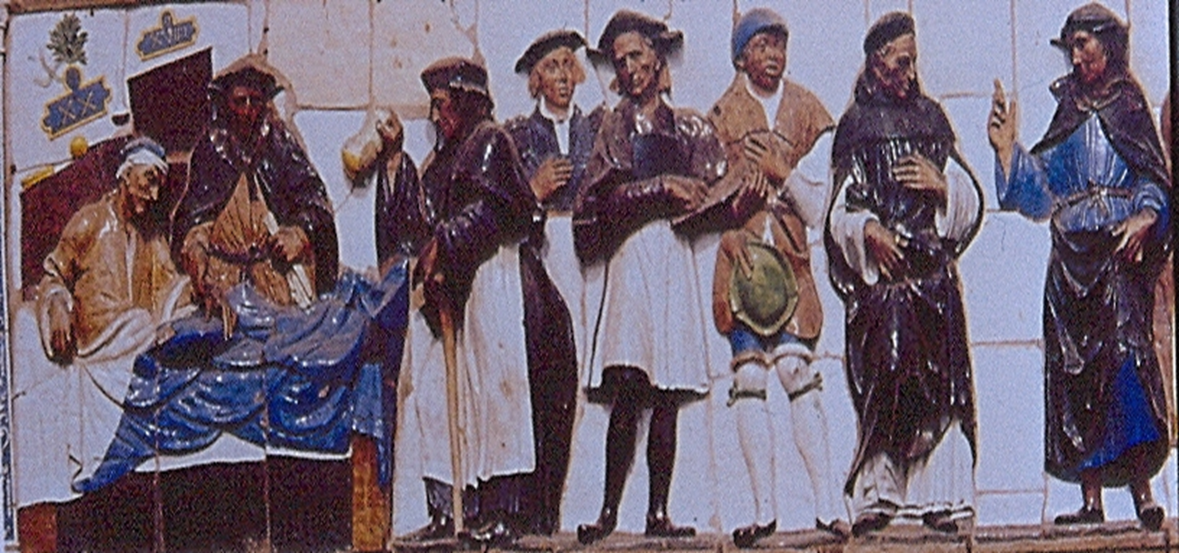
Εικόνα 16.

Slide 18
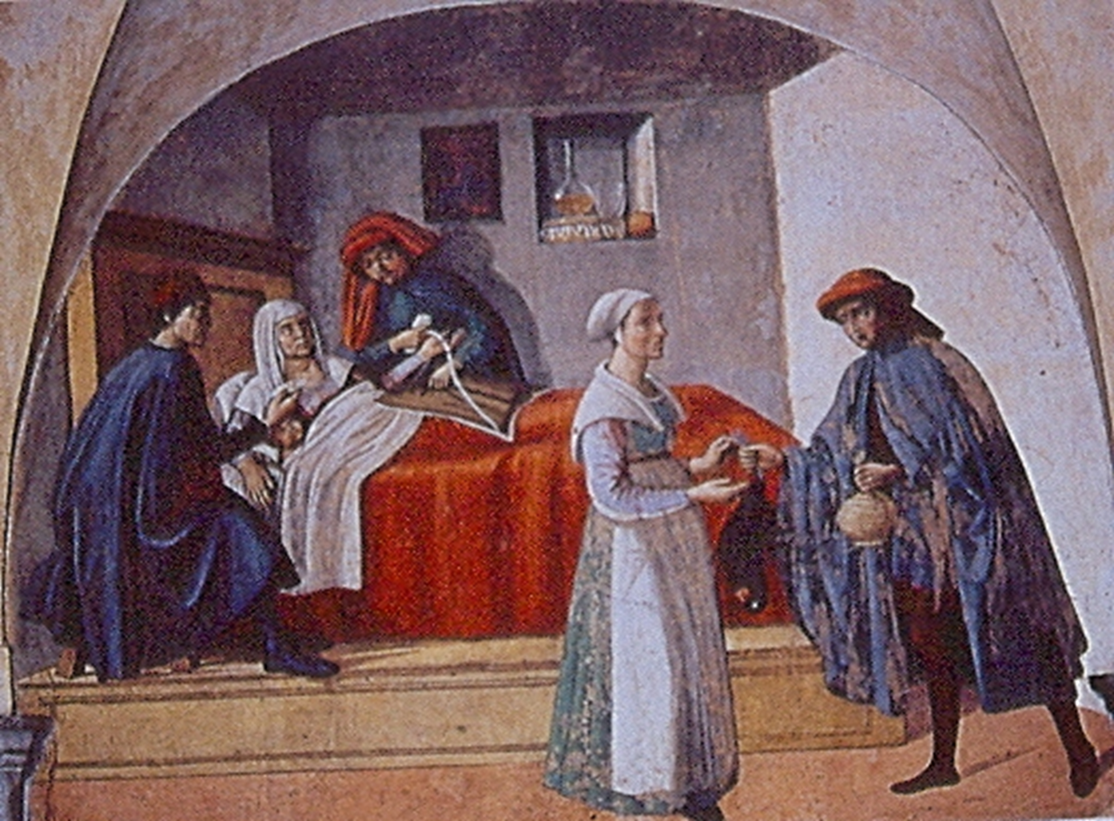
Εικόνα 17.

Slide 19
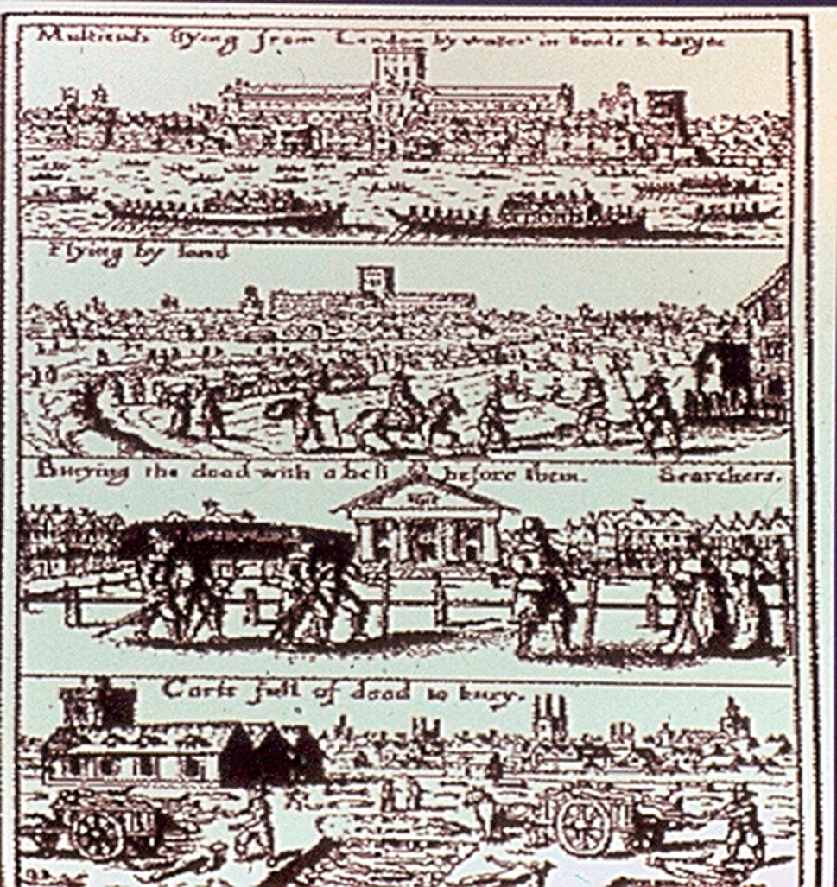
Εικόνα 18.

Slide 20
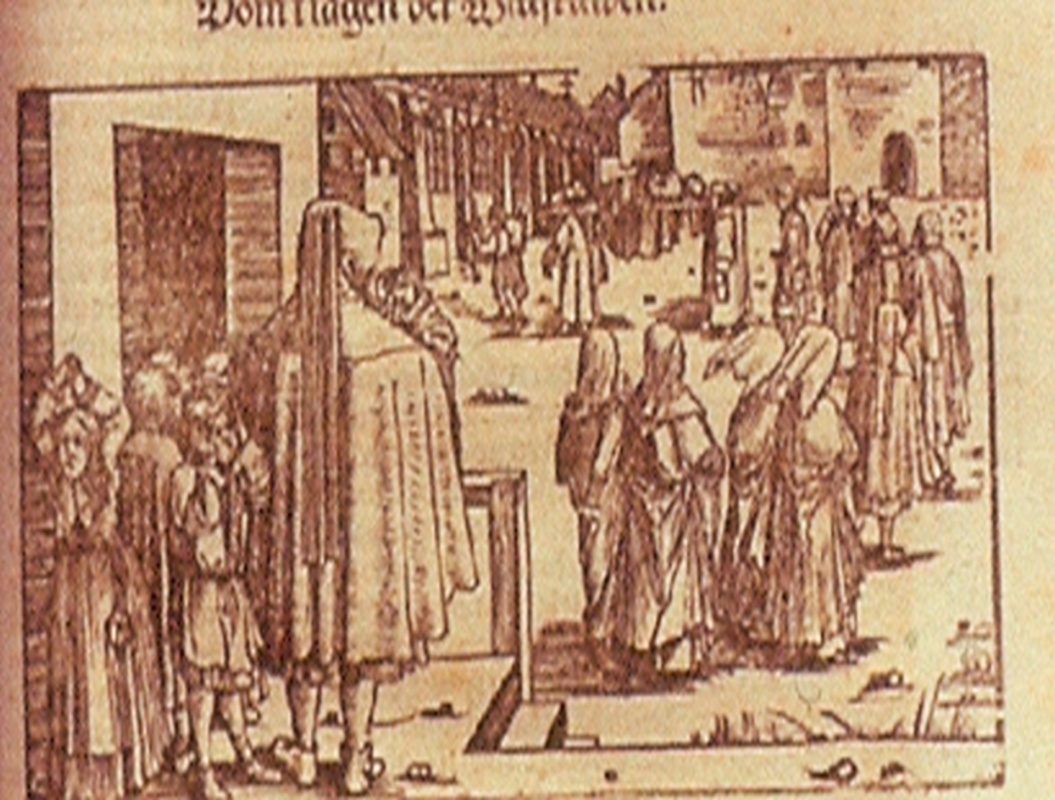
Εικόνα 19.

Slide 21
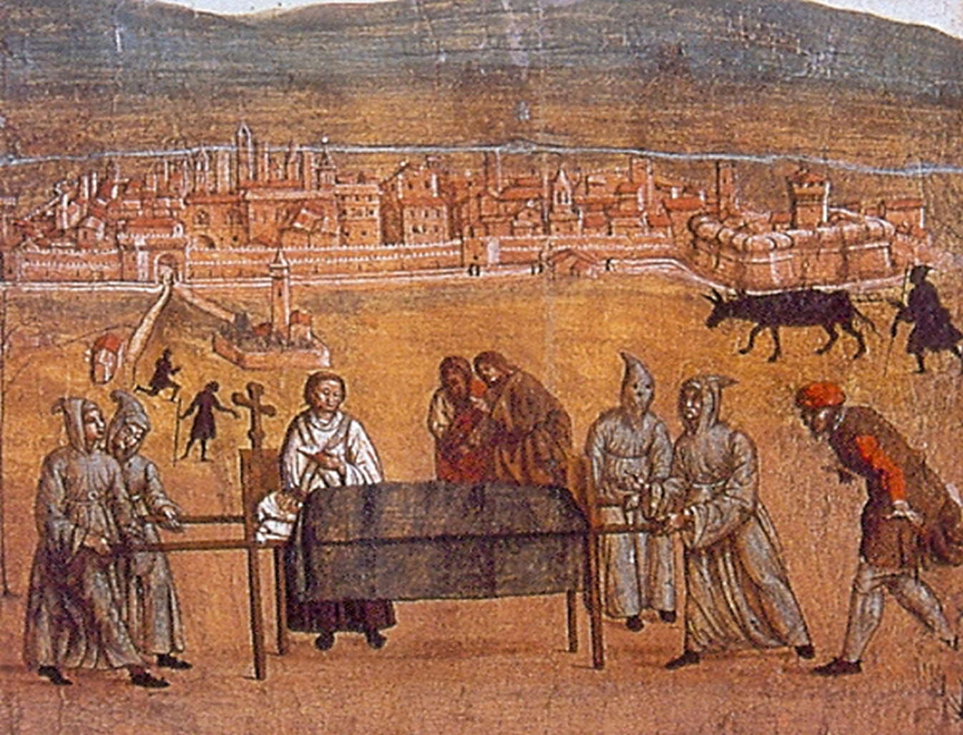
Εικόνα 20.

Slide 22
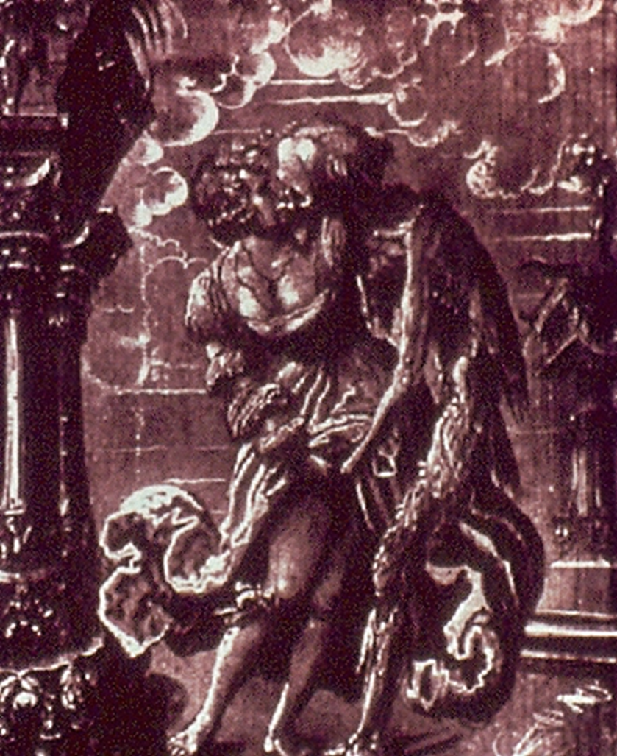
Εικόνα 21.

Slide 23
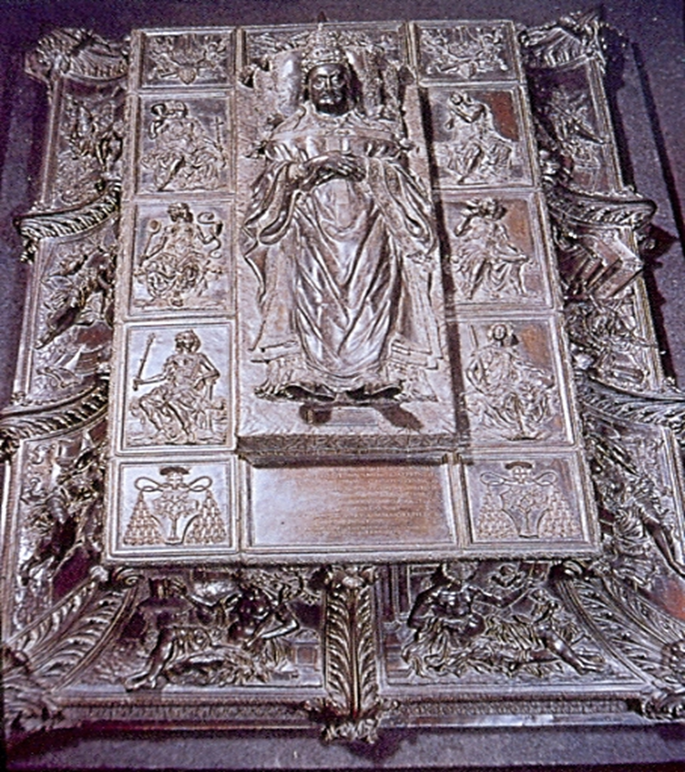
Εικόνα 22.

Slide 24
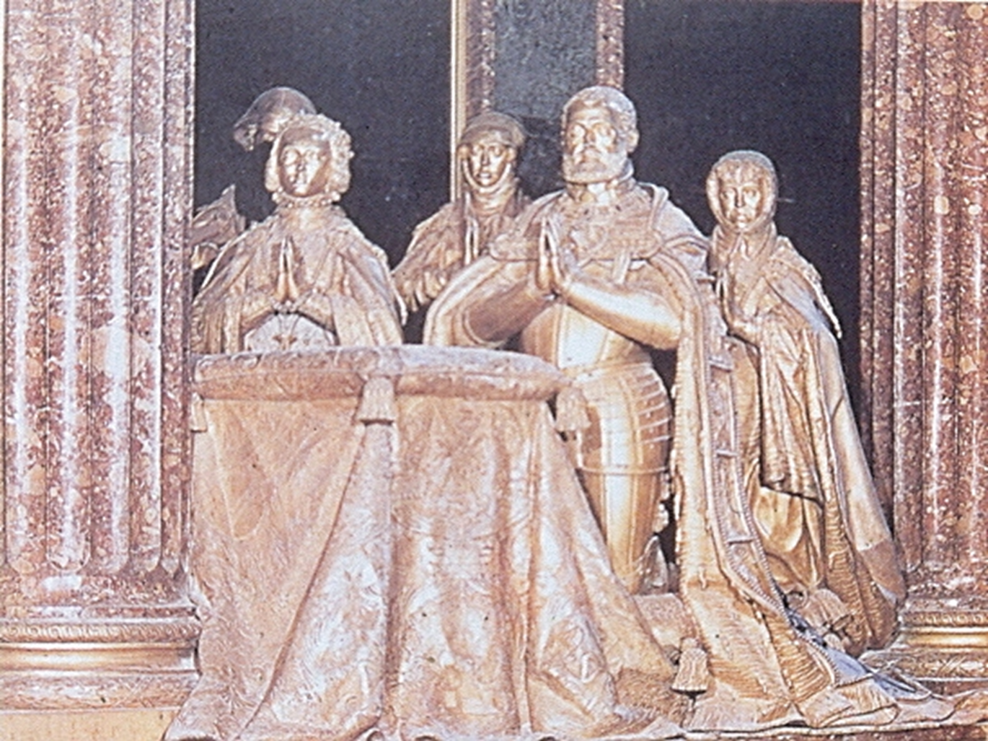
Εικόνα 23.

Slide 25
Τέλος

Slide 26
Χρηματοδότηση
Το παρόν εκπαιδευτικό υλικό έχει αναπτυχθεί στο πλαίσιο του εκπαιδευτικού έργου του διδάσκοντα.
Το έργο «Ανοικτά Ακαδημαϊκά Μαθήματα στο Πανεπιστήμιο Αθηνών» έχει χρηματοδοτήσει μόνο την αναδιαμόρφωση του εκπαιδευτικού υλικού.
Το έργο υλοποιείται στο πλαίσιο του Επιχειρησιακού Προγράμματος «Εκπαίδευση και Δια Βίου Μάθηση» και συγχρηματοδοτείται από την Ευρωπαϊκή Ένωση (Ευρωπαϊκό Κοινωνικό Ταμείο) και από εθνικούς πόρους.

Slide 27
Σημειώματα

Slide 28
Σημείωμα Ιστορικού Εκδόσεων Έργου
Το παρόν έργο αποτελεί την έκδοση 1.0.
Έχουν προηγηθεί οι κάτωθι εκδόσεις:
Έκδοση διαθέσιμη εδώ. http://eclass.uoa.gr/courses/ARCH100

Slide 29
Σημείωμα Αναφοράς
Copyright Εθνικόν και Καποδιστριακόν Πανεπιστήμιον Αθηνών 2014. Κώστας Γαγανάκης. «Μάθημα: II19 Νεότερη Ευρωπαϊκή Ιστορία Β΄. Ενότητα: Άνθρωπος και θάνατος στην πρώιμη νεότερη Δύση». Έκδοση: 1.0. Αθήνα 2014. Διαθέσιμο από τη δικτυακή διεύθυνση: http://opencourses.uoa.gr/courses/ARCH7

Slide 30
Σημείωμα Αδειοδότησης
Το παρόν υλικό διατίθεται με τους όρους της άδειας χρήσης Creative Commons Αναφορά, Μη Εμπορική Χρήση Παρόμοια Διανομή 4.0 [1] ή μεταγενέστερη, Διεθνής Έκδοση. Εξαιρούνται τα αυτοτελή έργα τρίτων π.χ. φωτογραφίες, διαγράμματα κ.λ.π., τα οποία εμπεριέχονται σε αυτό και τα οποία αναφέρονται μαζί με τους όρους χρήσης τους στο «Σημείωμα Χρήσης Έργων Τρίτων».
[1] http://creativecommons.org/licenses/by-nc-sa/4.0/
Ως Μη Εμπορική ορίζεται η χρήση:
που δεν περιλαμβάνει άμεσο ή έμμεσο οικονομικό όφελος από την χρήση του έργου, για το διανομέα του έργου και αδειοδόχο
που δεν περιλαμβάνει οικονομική συναλλαγή ως προϋπόθεση για τη χρήση ή πρόσβαση στο έργο
που δεν προσπορίζει στο διανομέα του έργου και αδειοδόχο έμμεσο οικονομικό όφελος (π.χ. διαφημίσεις) από την προβολή του έργου σε διαδικτυακό τόπο
Ο δικαιούχος μπορεί να παρέχει στον αδειοδόχο ξεχωριστή άδεια να χρησιμοποιεί το έργο για εμπορική χρήση, εφόσον αυτό του ζητηθεί.

Slide 31
Διατήρηση Σημειωμάτων
Οποιαδήποτε αναπαραγωγή ή διασκευή του υλικού θα πρέπει να συμπεριλαμβάνει:
το Σημείωμα Αναφοράς
το Σημείωμα Αδειοδότησης
τη δήλωση Διατήρησης Σημειωμάτων
το Σημείωμα Χρήσης Έργων Τρίτων (εφόσον υπάρχει)
μαζί με τους συνοδευόμενους υπερσυνδέσμους.

Slide 32
Σημείωμα Χρήσης Έργων Τρίτων (1/5)
Το Έργο αυτό κάνει χρήση των ακόλουθων έργων:
Εικόνες/Σχήματα/Διαγράμματα/Φωτογραφίες
Εικόνα 1: Pieter Brueghel the Elder (1526/1530-1569). Public domain. http://commons.wikimedia.org/wiki/File:Pieter_Bruegel_d._Ä._072.jpg
Εικόνα 2: Albrecht Durer – Four Horsemen of the Apocalypse. Public domain. http://commons.wikimedia.org/wiki/File:Durer_Revelation_Four_Riders.jpg?uselang=el
Εικόνα 3: Copyrighted.
Εικόνα 4: Copyrighted.
Εικόνα 5: Ars Moriendi (The Art of Dying). Public domain. http://commons.wikimedia.org/wiki/File:Artwork_by_unknown_artist_-_Ars_Moriendi_(The_Art_of_Dying)_-_WGA23795.jpg

Slide 33
Σημείωμα Χρήσης Έργων Τρίτων (2/5)
Εικόνα 6: Ars Moriendi. http://literat.ug.edu.pl/grafika/ars2.htm
Εικόνα 7: Ars Moriendi, silografie del XV secolo. Temptation through Vainglory. http://commons.wikimedia.org/wiki/Ars_moriendi#mediaviewer/File:Weigel_07.JPG
Εικόνα 8: Ars Moriendi. http://www.atelierleonhardt.de/ArsMoriendi22.jpg
Εικόνα 9: Hans Holbein the Younger (1498-1543). Public domain. http://commons.wikimedia.org/wiki/File:Holbein_Danse_Macabre_9.jpg
Εικόνα 10: Copyrighted.
Εικόνα 11: France, Troyes, Dance of Death, 16th century, incunabulum, illustrated with hand-colored woodcuts, Saxon State Library, Dresden, Germany. http://www.artlex.com/ArtLex/ij/incunabulum.html
Εικόνα 12: Copyrighted.

Slide 34
Σημείωμα Χρήσης Έργων Τρίτων (3/5)
Εικόνα 13: Copyrighted.
Εικόνα 14: Copyrighted.
Εικόνα 15: Anti-plague Remedy. http://www.angushepburn.com/living3.html
Εικόνα 16: Copyrighted.
Εικόνα 17: Oratorio_dei_buonomini_di_san_martino lunette in Florence, Italy. License: GNU Free Documentation License, Version 1.2 or any later version, Creative Commons Attribution-Share Alike 3.0 Unported. http://commons.wikimedia.org/wiki/File:Oratorio_dei_buonomini_di_san_martino,_bottega_di_Domenico_ghirlandaio,_lunetta_10.JPGΕικόνα 18: Copyrighted.
Εικόνα 19: Copyrighted.
Εικόνα 20: Copyrighted.

Slide 35
Σημείωμα Χρήσης Έργων Τρίτων (4/5)
Εικόνα 21: Niklaus Manuel (1484-1530). Public domain. http://commons.wikimedia.org/wiki/File:Niklaus_Manuel_Deutsch_003.jpg
Εικόνα 22: Copyrighted.
Εικόνα 23: Basílica: sepulcro de Carlos V y su familia, Pompeo Leoni. http://homepages.wmich.edu/~tasende/EspanabajolosHabsburgos.html

Slide 36
Σημείωμα Χρήσης Έργων Τρίτων (5/5)
Το Έργο αυτό κάνει χρήση των ακόλουθων έργων:
Πίνακες

